Slide 1

ADMINISTRACIÓN DE FONDOS COMUNES
APLICACIÓN DESCENTRALIZADA (DApp)
Alumno: Raselli, Gianfranco

Slide 2


¿Cuál es la Función del Sistema?
Plataforma Web de:
Financiamiento de proyectos
Mediador en campañas de donaciones
Administración transparente de los activos
Aplicación Descentralizada

Slide 3
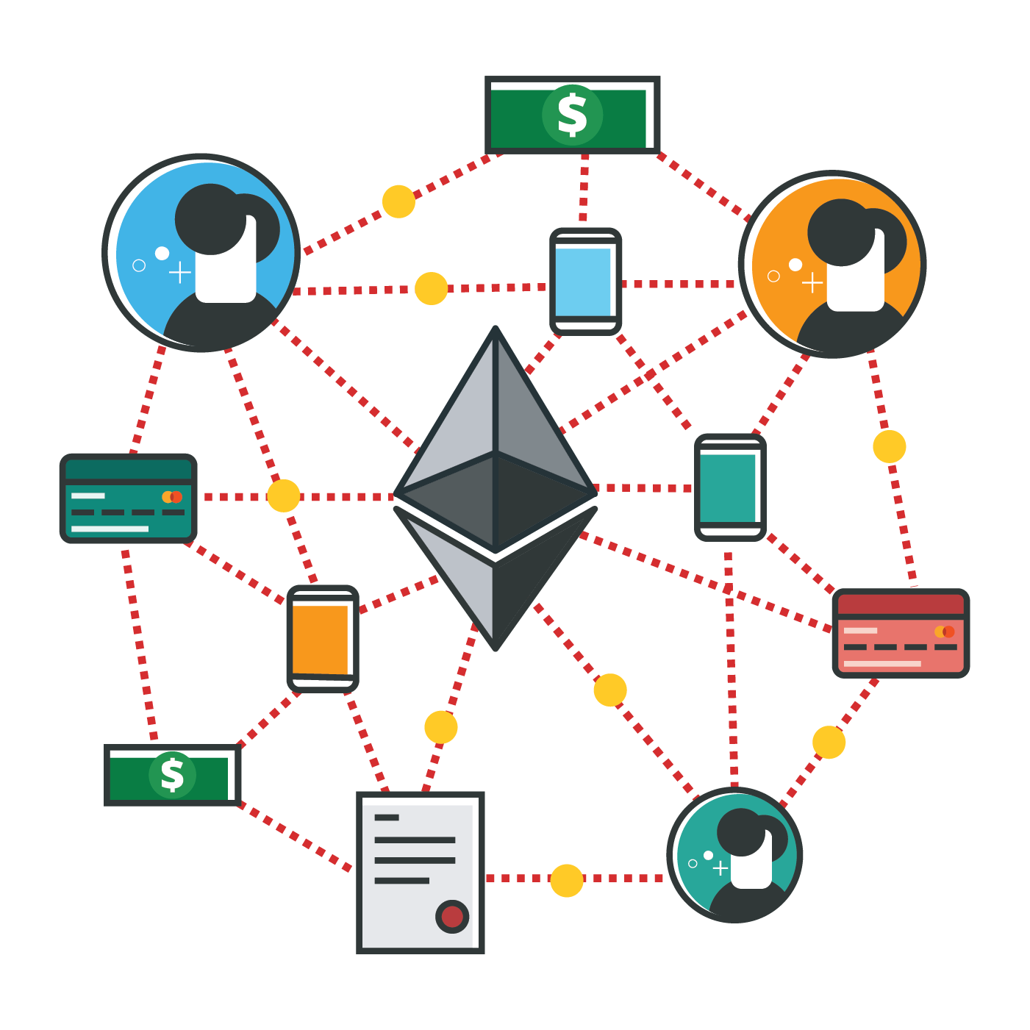
Beneficios del Uso de la Blockchain de Ethereum
Ventajas de la red de Ethereum:
Descentralización
Transparencia
Inmutabilidad
Privacidad
Trazabilidad

Slide 4
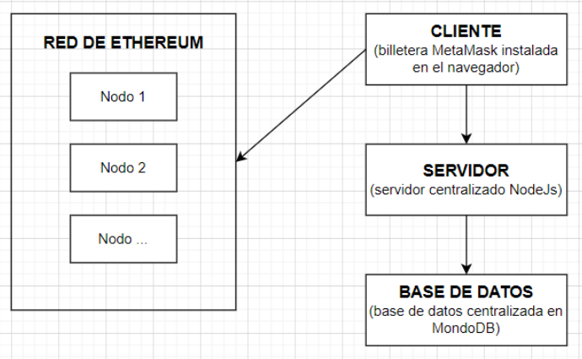

Arquitectura del Sistema
Arquitectura híbrida:
Arquitectura descentralizada (Ethereum)
Arquitectura centralizada (cliente-servidor)

Slide 5

Financiación del Proyecto
El FundToken es la moneda interna que se puede comprar en la aplicación. La misma funciona
como un ticket para poder crear un fondo.
Compra de 1 FundToken = Creación de 1 Fondo

Slide 6
Funcionamiento del Sistema
Pasos a seguir:
Conectarse al sitio Web con MetaMask
Crear un nuevo fondo
Realizar una inversión en algún fondo
Crear una solicitud de retiro de dinero
Aprobar una solicitud de retiro de dinero
Finalizar una solicitud de retiro de dinero
Retirar ganancias de la venta de FundTokens

Slide 7
¡Gracias!
¿Alguna pregunta?
Raselli, Gianfranco

